Slide 1
Robótica Computacional
SLAM

Slide 2
Localização

Slide 3
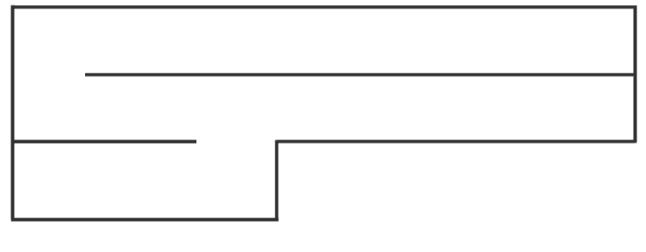
Dado o seguinte mapa

Slide 4
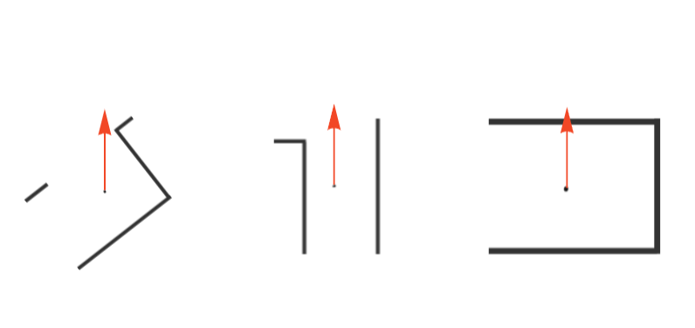
Onde Está o robô?
8
9
10
11
12
3
4
5
6
7
1
2
Leitura do Laser:

Slide 5
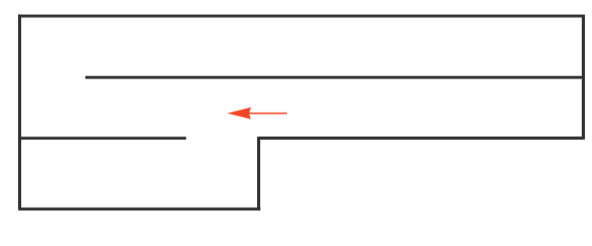
Onde Está o robô?
8
9
10
11
12
3
4
5
6
7
1
2
Leitura do Laser:

Slide 6
Onde Está o robô?
8
9
10
11
12
3
4
5
6
7
1
2
Leitura do Laser:

Slide 7
Onde Está o robô?
8
9
10
11
12
3
4
5
6
7
1
2
Leitura do Laser:

Slide 8
Onde Está o robô?
8
9
10
11
12
3
4
5
6
7
1
2
Leitura do Laser:

Slide 9
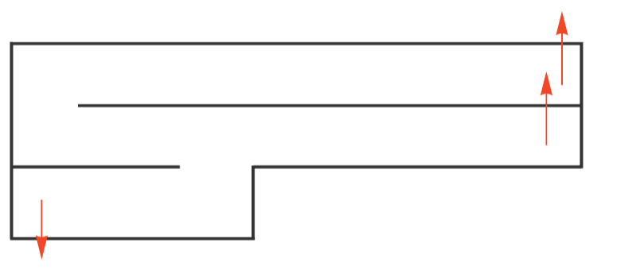
Onde Está o robô?
8
9
10
11
12
3
4
5
6
7
1
2
Leitura do Laser:

Slide 10
Monte Carlo Localization
Recebe a Leitura do Sensor (Laser 2D)
Seleciona N pontos de localização hipotéticos (partículas)
Simula-se qual seria a leitura do laser para cada partícula
Calcula-se o erro entre a leitura real e simulada de cada partícula
Faz um “resampling”, onde as melhores partículas são mantidas e replicadas.
Algoritmo tende a convergir à posição do robô.
Se souber a posição anterior do robô o algoritmo é simplificado
Isso resulta método – AMCL (Adaptative Monte-Carlo Localizer)

Slide 11
SLAM
(Simultaneous Localization and Mapping)

Slide 12
Mapa de Ocupação
Cria uma grade 2D
Atribui os seguintes valores:
Livre
Ocupada
Desconhecida
Para cada leitura do Laser 2D, cada célula recebe uma probabilidade de estar ocupada.
Obstáculos aumenta a probabilidade
Livre reduz a probabilidade

Slide 13
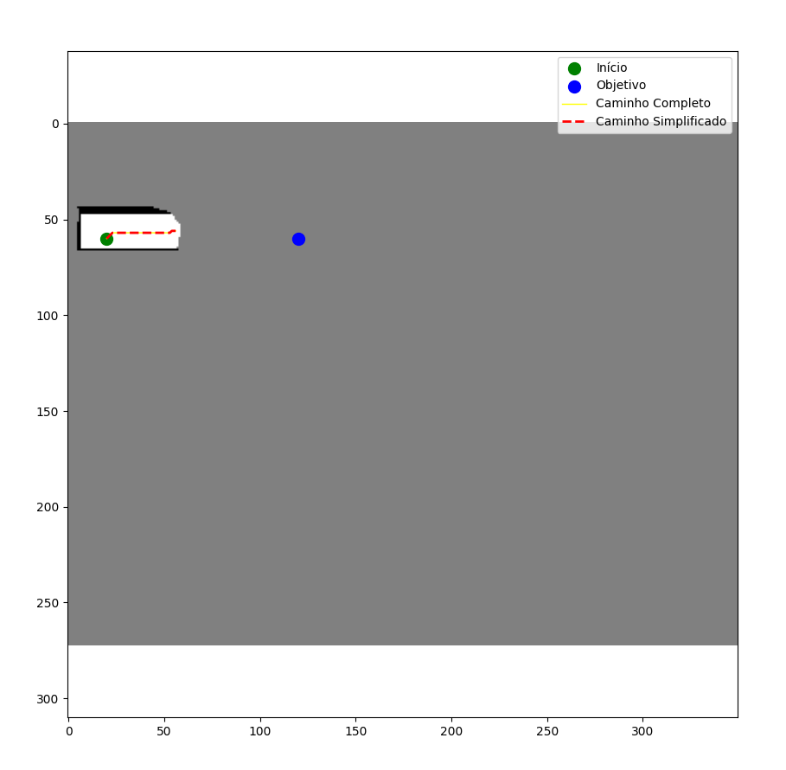
SLAM

Slide 14
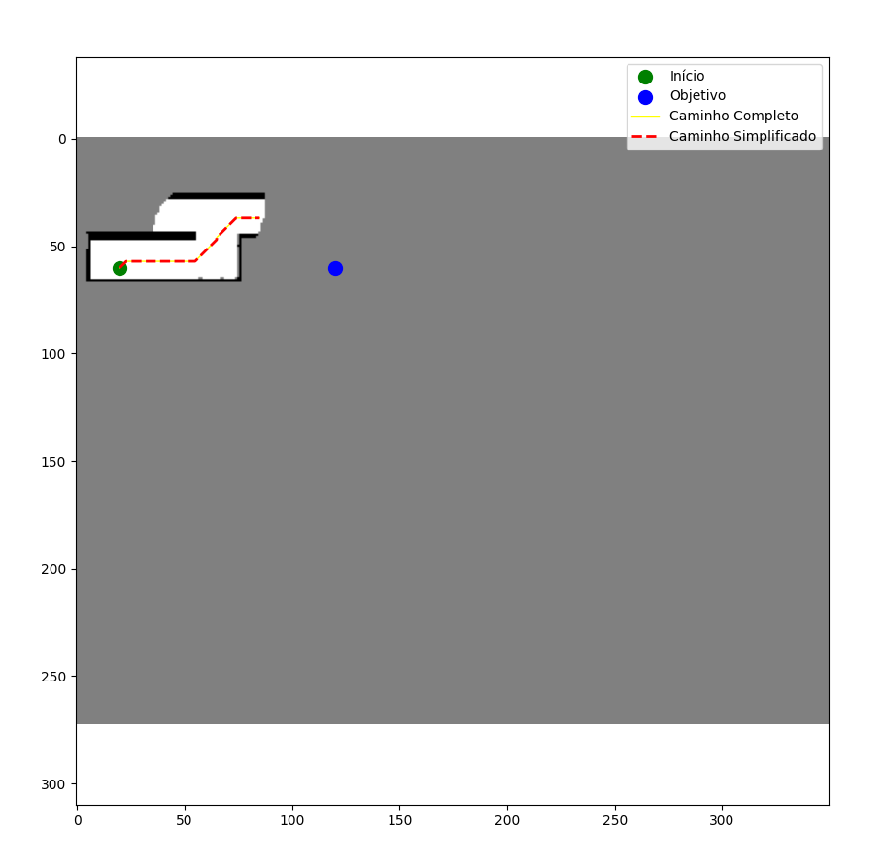
SLAM

Slide 15
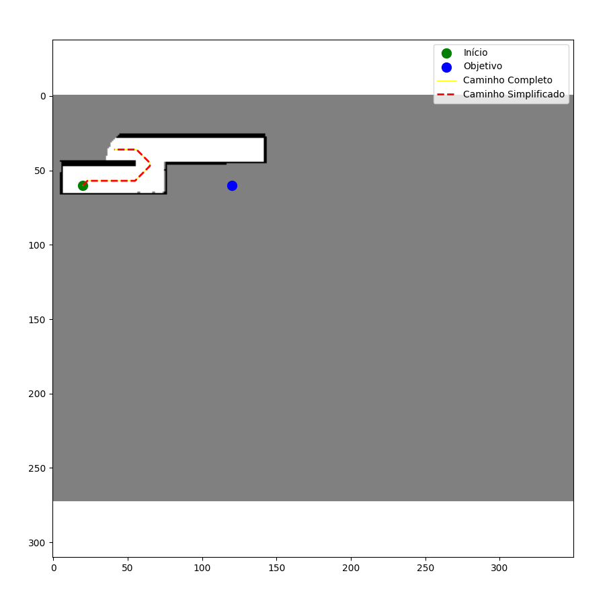
SLAM

Slide 16
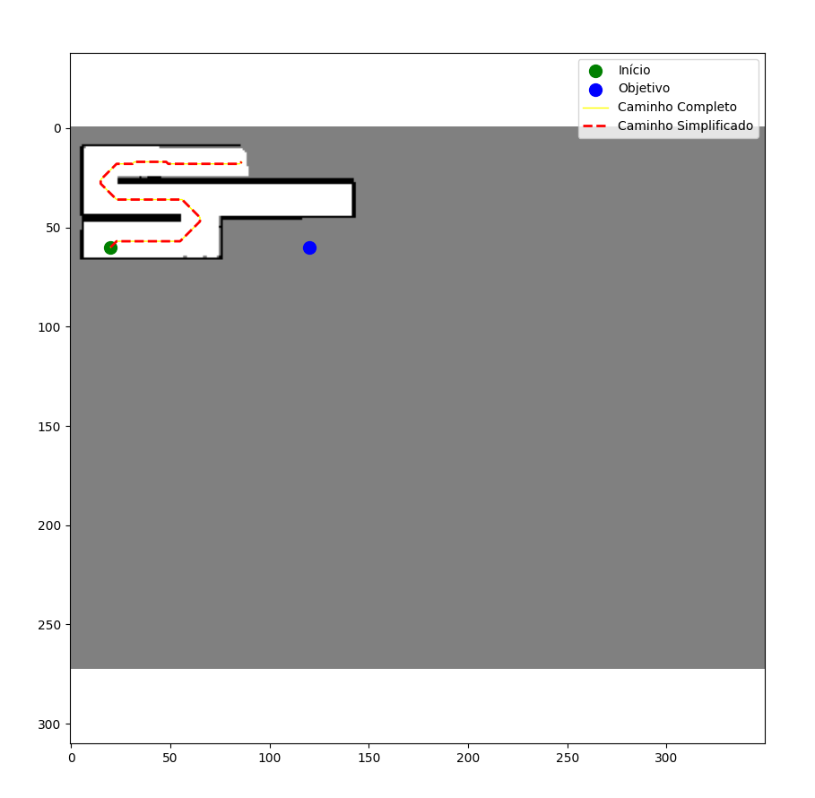
SLAM

Slide 17
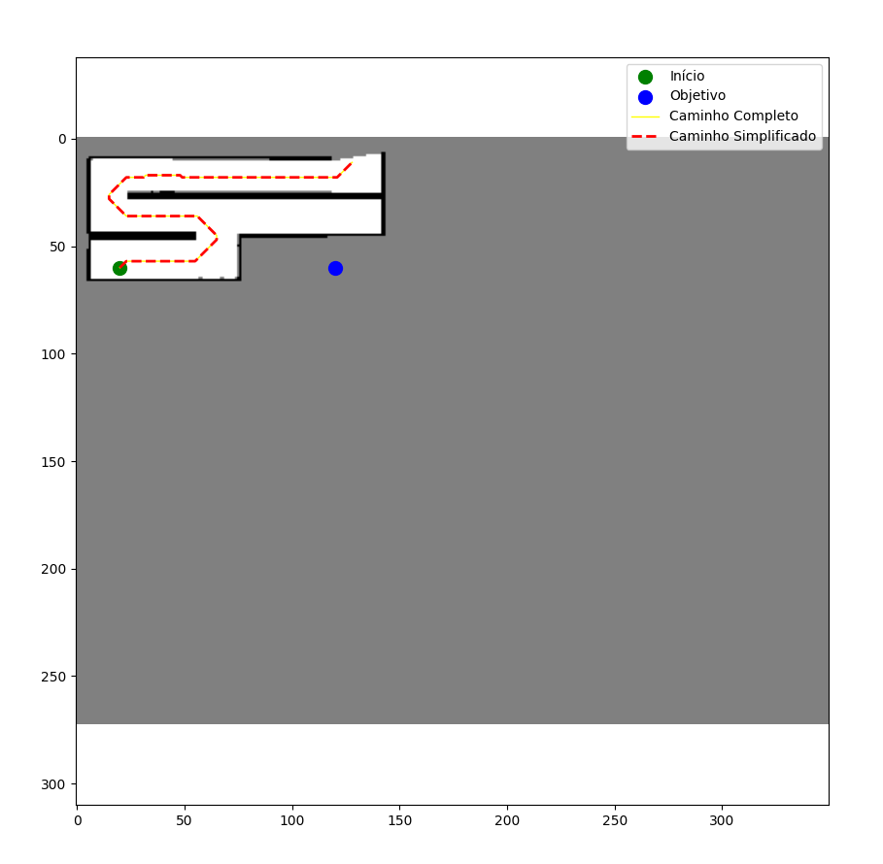
SLAM

